Slide 1
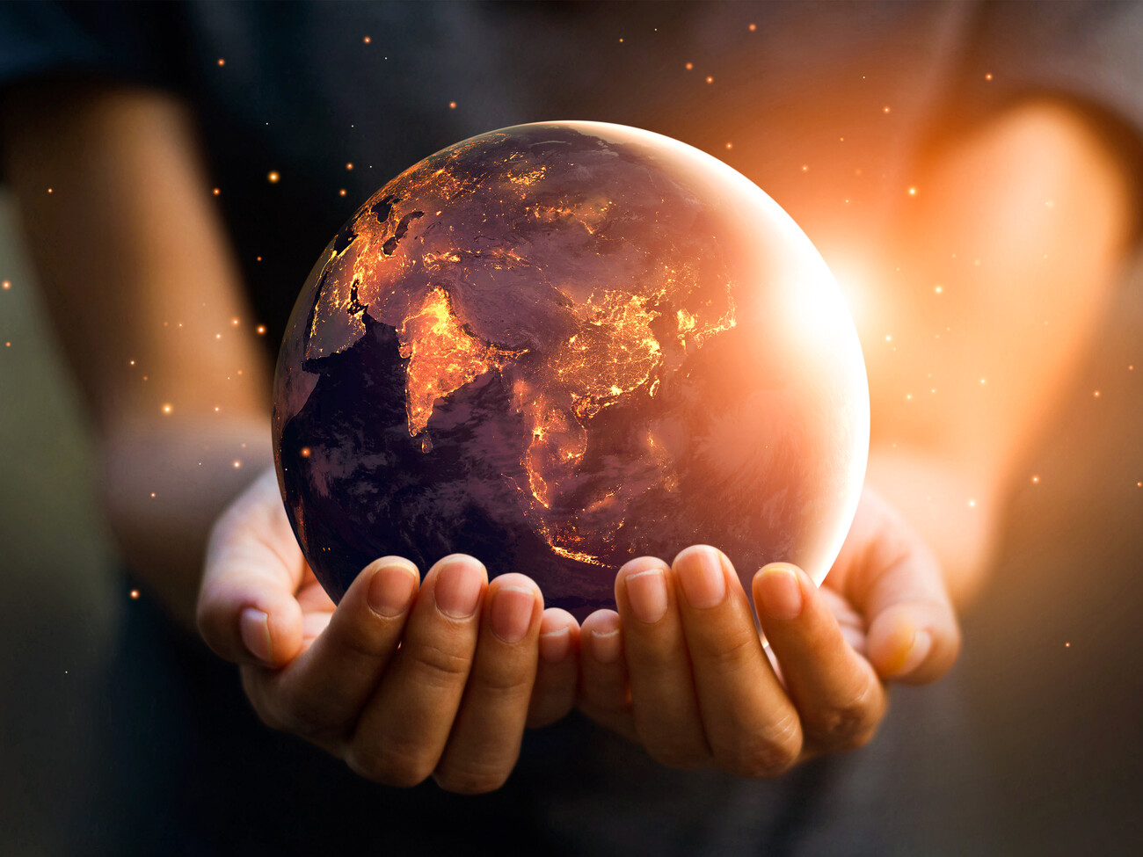
máš Zmysel života vo svojich rukách?

Slide 2
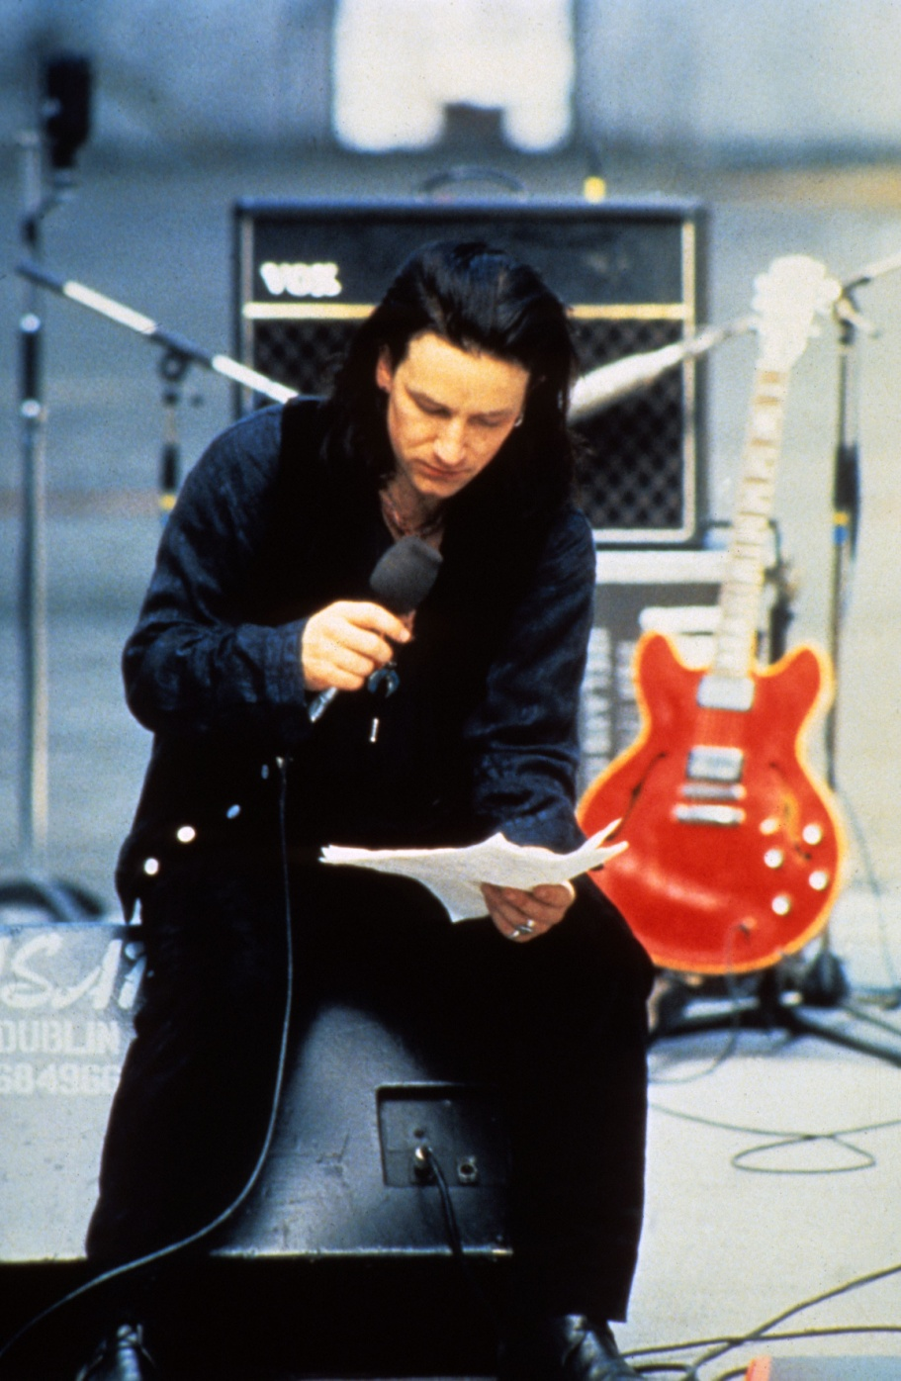
„Vyliezol som na najvyššiu horu,...
bežal som cez polia, plazil som sa, preliezol hradby mesta,...
bozkával sladké pery,...
držal za ruku diabla,...
ale stále som nenašiel, čo som hľadal...“
Bono Vox (Paul David Hewson) – I still haven´t found what I am looking for
Notes:
Zmysel života – téma, ktorá je zložitá, ale pre každého človeka nesmierne dôležitá. Už ste niekedy premýšľali nad tým, prečo ste tu, kam smeruje váš život a čo by ste chceli v živote dosiahnuť?
Jedna z najpopulárnejších rockových skupín na svete U2 zložila pieseň I still haven´t found what I am looking for (Stále som nenašiel, čo hľadám). Spevák a frontman skupiny, Bono, v nej spieva o svojom bezhlavom hľadaní Boha. Zdá, akoby ho hľadal vo všetkom, akoby už všetko v živote vyskúšal, no stále nenašiel, čo hľadá. V druhej časti piesne Bono spieva o svojej viere. Je to akýsi beh, v ktorom ide o vytrvalosť, o vytrvalosť viery v príchod Božieho Kráľovstva. Táto pieseň výstižne opisuje hľadanie zmyslu života. O tom, že človek ho hľadá na rôznych miestach. Ale nič z toho nemôže naplniť jeho najhlbšiu túžbu ukrytú v jeho srdci. Túžba po poznaní zmyslu života – pieseň - môžeme pustiť úryvok z tejto piesne): https://www.youtube.com/watch?v=5vye_tNZYL8 Čo je to ale zmysel života? Ako ho chápe svet a ako sa naň pozerá kresťanstvo?

Slide 3
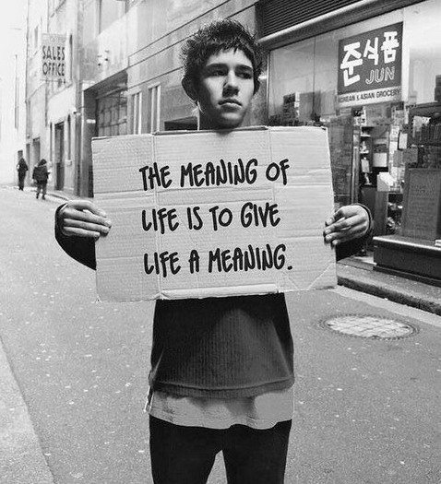
Ako chápe zmysel života tento svet...
Notes:
„...svet sleduje svoje normy a cesty, z ktorých vylúčil Boha ako vec.“ Tieto slová povedal kardinál Ratzinger rok pred svojím zvolením za pápeža Benedikta XVI. V podstate znamenajú asi to, že človek vzal svoje ego do vlastných rúk a postavil do centra, kým Boha odsunul na okraj svojich záujmov a túžob. A možno sa teraz pýtate, prečo hovoríme o Bohu, keď našou témou je vlastne zmysel života. Ako to spolu súvisí? Ak niet Boha, je jedno, aký zmysel života si vyberieš, či ho nájdeš alebo si ho ani nehľadal. Je jedno, ako žiješ a čomu veríš. Bez Boha nič nemá význam, pretože neexistuje ani dobro, ani zlo. Ak niet Boha, všetko je dovolené, ale čo nám to v skutočnosti prinesie?
Na obrázku sú napísané slová, že jediným zmyslom života je dať životu zmysel. Aký zmysel má tvoj život? Aký zmysel si mu dal, dávaš? – krátka diskusia.
Zmyslom života teda môže byť čokoľvek – peniaze, pôžitok, rozkoš, moc, vplyv, starostlivosť o zovňajšok, vedomosti, meditácie,... A predsa nie je jedno, aký zmysel života si vyberieš.
Zmysel, akým naplníš svoj život ty sám, zďaleka nemusí byť takým, akým ho chce Boh, teda ten, kto ťa stvoril a kto ťa najlepšie pozná. Tou skutočnou otázkou teda nie je, či si dal svojmu životu zmysel ty, ale či si svoj život vložil do Božích rúk a dovolil jemu, aby ti ukázal, aký je jeho zmysel. Jediným zmyslom života je naplniť poslanie, ktoré ti dal Boh.

Slide 4
Ako to v praxi vyzerá?
Notes:
Keď sa povie slovo život, každému by mohlo napadnúť niečo vzácne, krásne, žiarivé a radostné. Samozrejme, život so sebou prináša svetlo aj tmu, radosť i bolesť, lásku aj kríž. Ako ľudia vieme veľmi dobre, že to všetko patrí k životu. Ale ako kresťania sme si okrem toho tiež vedomí, že všetko má svoj zmysel a svoju cenu.
Ako na vás pôsobí tento obrázok? Zdá sa byť dosť pochmúrny. Je v rodine toľko radosti, keď na svet príde nový človek, maličké bábätko, ktoré predstavuje obrovskú nádej. A koľko bolesti so sebou prináša smrť človeka, odchod z tohto sveta smerom, o ktorom ľudia netušia vôbec nič – teda ľudia, ktorí nepoznajú Boha. Ak sa na život pozrieme tak ako je zobrazený na obrázku, zistíme, že smrť nás oberá o všetko: zdravie, krásu, radosť, ľudskú lásku, blízkosť a všetko, čo sme v živote dosiahli. Smrť z tohto pohľadu oberá ľudský život o jeho zmysel. Je jedno, ako a ako dlho si žil, čo si dokázal, čo si vyštudoval, koľko kníh prečítal a koľko miest na svete navštívil. Všetkému raz bude koniec a ty prídeš o všetko. Je to tak, ako končí známa pieseň Bohemian rhapsody (Bohémska rapsódia) od Britskej skupiny Queen – „na ničom v podstate nezáleží“. Ak nemáš Boha.

Slide 5
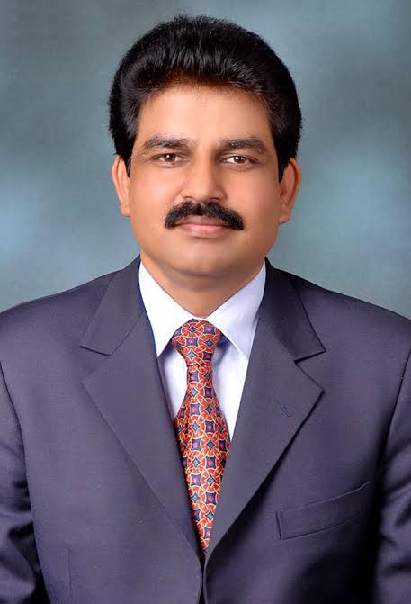
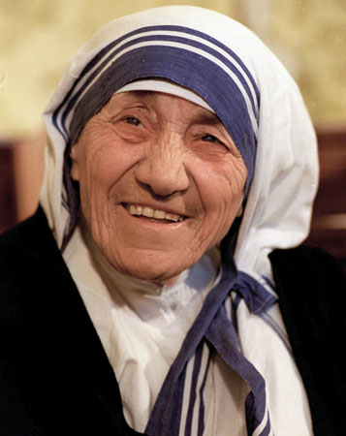
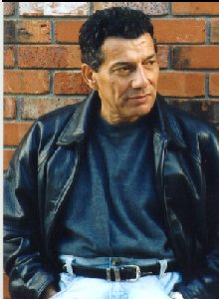
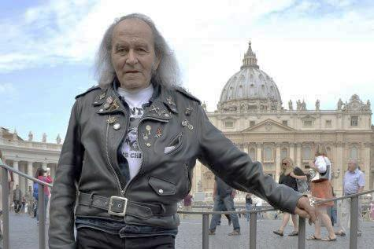
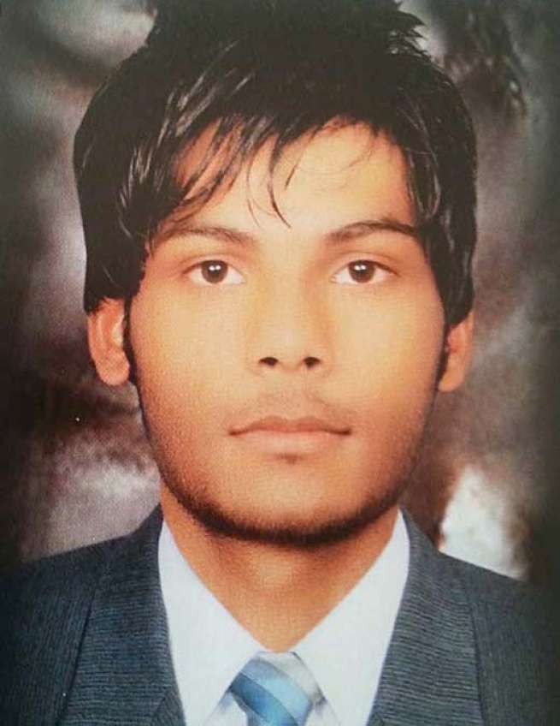
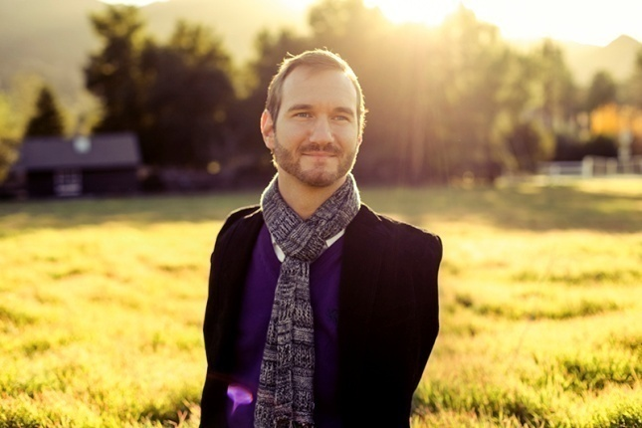
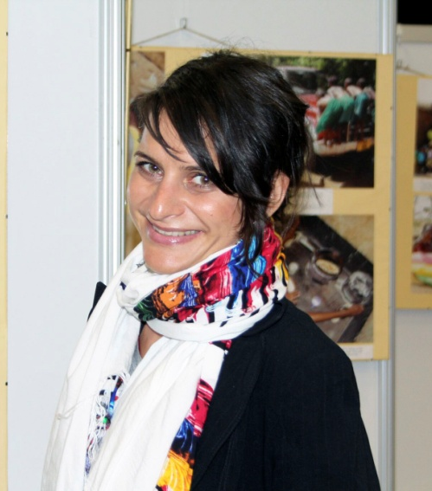
„Život je len kúsok času daný našej slobode...“
Notes:
Bohu záleží na všetkom a predovšetkým na tebe. Boh je ten, ktorý ťa stvoril, a preto máš zmysel iba vďaka nemu. Ak niekto stratí Boha, stratí všetko a nikdy nedokáže poznať skutočný dôvod, prečo bol stvorený a prečo je na svete.
Matka Tereza raz opísala zmysel života týmito slovami: „Život je len kúsok času, daný našej slobode, aby sme sa naučili milovať, a tak sa pripravili na stretnutie s večnou Láskou.“
Ľudia na týchto fotografiách sú ľudia našich čias. Sú to ľudia, ktorí vo svojom živote stretli Boha. Koho z nich poznáte? Prvý zľava je Nicky Cruz, v mladosti obávaný vodca gangstrov Brooklynských ulíc. Po svojom obrátený založili spolu s Davidom Wilkersonom celosvetovú organizáciu Teen Challenge, ktorá dodnes pomáha mladým ľuďom dostať sa z drogovej závislosti. Hore nad ním je pakistanský minister Shabáz Bhattí, ktorý ako jediný kresťanský člen pakistanskej vlády zastával práva menšín v krajine. Osobne sa angažoval za oslobodenie mnohých ľudí, ktorí boli v tejto krajine nespravodlivo odsúdení. V roku 2011 spáchali na neho atentát a zastrelili ho v jeho aute. Vpravo od neho je Shelley Luben, bývala pornoherečka, ktorá po svojom obrátení aktívne pomáhala ľuďom dostať sa z pornopriemyslu. Poukazovala na závislosti a škodlivosť pornografie. V strede sa nachádza francúzsky kňaz Guy Gilbert, ktorý zanechal pôsobenie vo farnosti a odišiel žiť k mladým ľuďom na uliciach Francúzska. Zvyšok života sa venoval deťom a mladým z ulice. Vľavo dole je Nick Vujicic, muž, ktorý sa narodil bez rúk a nôh, vďaka čomu chcel ako desaťročný chlapec spáchať doma samovraždu. Po svojom obrátení k Bohu začal v dospelosti cestovať po svete, navštívil viac než 50krajín, aby mladým ľuďom hovoril, že to, čo v živote potrebujeme najviac, je nádej a láska. Napravo od neho – Emília Bihariová – slovenská misionárka a etnologička v Tanzánii, ktorá svoj život venovala najchudobnejším, zakladala školy pre deti a nemocnice. Zomrela v r. 2019 pri autonehode.
Napravo od nej – Akash Bashir – 20 ročný pakistanský mladík, ktorý strážil kostol počas bohoslužieb pred atentátnikmi. Zahynul v roku 2015 pri bombovom atentáte, keď zabránil atentátnikovi vniknúť dovnútra, čím zachránil množstvo životov. Jeho posledné slová boli: „Nepustím ťa dnu, aj keby som mal zomrieť.“ Svoj život položil za život svojich priateľov.
Títo všetci dali svoje ego do úzadia a dovolili Bohu, aby naplnil ich život láskou. Láskou k tým, ktorí ju potrebovali najviac.

Slide 6
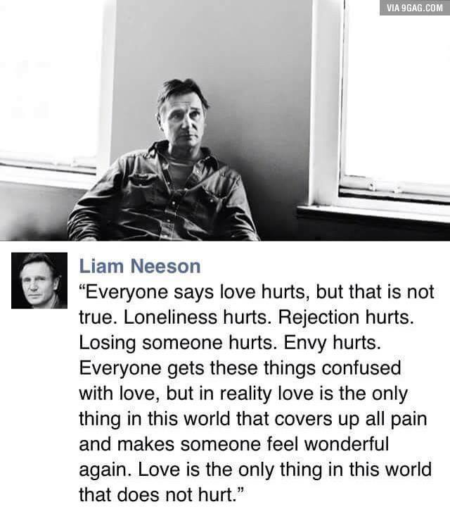
„Všetci hovoria, že láska zraňuje, ale to nie je pravda.
Osamelosť zraňuje, odmietnutie zraňuje, strata niekoho zraňuje, závisť zraňuje. Všetci si pletú tieto veci s láskou, ale v skutočnosti je láska jediná vec na tomto svete, ktorá zakrýva všetku bolesť a spôsobuje, že sa niekto opäť cíti úžasne.
Láska je jediná vec na svete, ktorá nezraňuje.“
Notes:
Známy írsky herec, hrdina akčných a dobrodružných filmov, Liam Neeson, raz na svojej sociálnej sieti zverejnil tento status: Súhlasili by ste s ním alebo by ste tam niečo zmenili? – diskusia. Láska je to jediné, čo nás nikdy nezraní. Láska je tým, čo nám dáva život, čo nás potešuje a robí šťastnými. A robí to tak preto, lebo uprednostňuje toho druhého pred sebou. Podľa toho odlíšiš v živote lásku od jej falošných napodobenín.
Video - https://www.youtube.com/watch?v=jWTG8AUHEzM
V tomto videu vidíme scénu z filmu Zachráňte vojaka Ryana. Skupina amerických vojakov sa po vylodení v Normandii usiluje zachrániť posledného žijúceho z troch bratov, vojaka Ryana. Počas tejto misie však padnú viacerí členovia tejto záchrannej roty. Napokon umiera aj veliteľ John Miller, ktorý Ryanovi adresuje svoje posledné slová: „Zaslúž si to.“ Chcel mu tým povedať, aby nemárnil svojím životom, ale aby svoj žil aj za svojich padlých záchrancov, aby naňho mohli byť padlí vojaci hrdí. Inými slovami: aby jeho život mal zmysel. Podobný príbeh súvisí aj s nami. Tvoj život je darom Ježišovej lásky. Je to dar prúdiaci z kríža. Je to Ježiš, ktorý ťa uprednostnil pred sebou a obetoval svoj život za ten tvoj. A dnes ti hovorí: „Zaslúž si to, ži tak, aby tvoj život mal zmysel, aby moja láska v tebe nebola márna.“

Slide 7
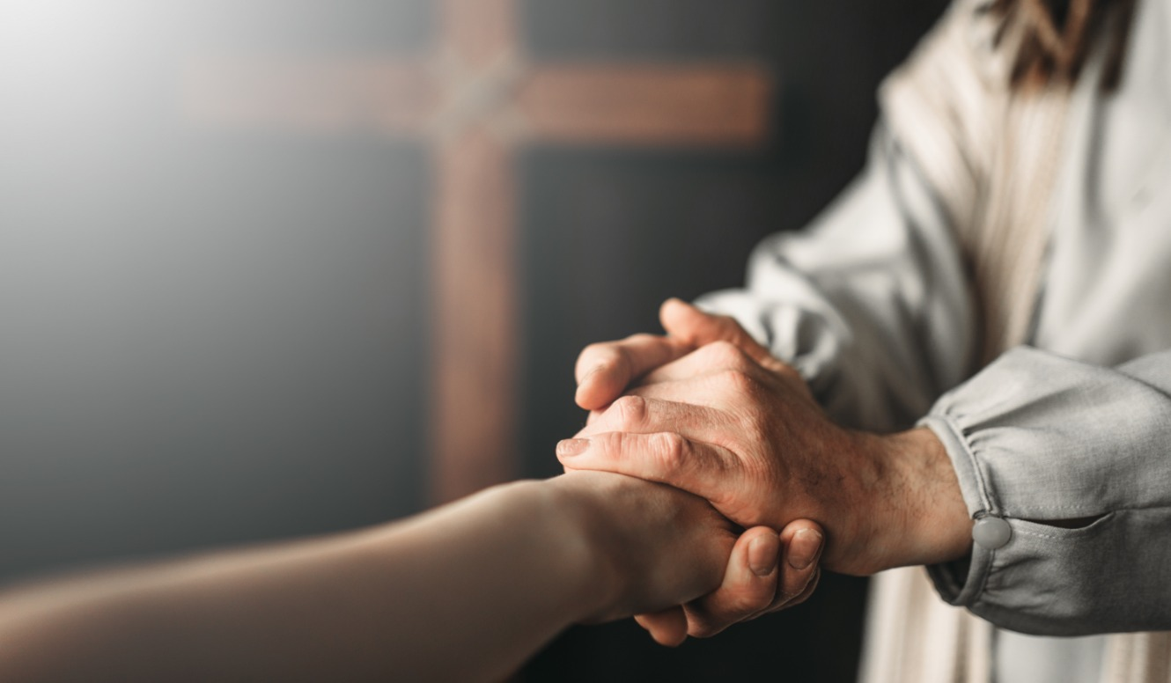
„Tvoj život je Boží dar pre teba. To, čo s ním urobíš, je tvoj dar Bohu.“
(kardinál Hans Urs von Balthasar)
Notes:
Významný teológ a kardinál Hans Urs von Balthasar myšlienku o zmysle života zhrnul do vety, ktorá je na slajde. Zmysel života máš teda vo svojich rukách a to, čo s ním urobíš, rozhodne o tom, či tvoj život bude mať zmysel.
Dnes sa môžeš rozhodnúť: Necháš si ho len pre seba alebo z neho urobíš dar aj pre ostatných?

Slide 8
Otázky na reflexiu (do skupiniek): 1. Povedz aspoň tri ciele, najdôležitejšie veci, ktoré by si chcel v živote dosiahnuť. 2. Ak sa dnes pozrieš na to, ako žiješ, ako by si opísal to, pre čo dnes žiješ? Súvisí to nejako aj s tým, čo si uviedol v predchádzajúcej odpovedi? 3. V čom by si chcel svoj život zmeniť? 4. Oslovila ťa niektorá z uvedených osobností? V čom by podľa teba mohla inšpirovať ľudí dnes? 5. Prečo niektorí ľudia žijú vlastný život ako obetu pre druhých? Odkiaľ na to berú silu?
Notes:
Otázky na reflexiu (do skupiniek): 1. Skús povedať aspoň tri ciele, najdôležitejšie veci, ktoré by si chcel v živote dosiahnuť. 2. Ak sa dnes pozrieš na to, ako žiješ, ako by si opísal to, pre čo dnes žiješ? Súvisí to nejako s tým, čo si uviedol v predchádzajúcej odpovedi? 3. V čom by si chcel svoj život zmeniť? 4. Oslovila ťa niektorá z uvedených osobností? V čom by podľa teba mohla inšpirovať ľudí dnes? 5. Čo ťa oslovilo z videa o vojakovi Ryanovi?

